Slide 1
CSS Grid Lyout

Slide 2
https://www.w3.org/TR/css3-grid-layout
http://caniuse.com/#search=CSS%20Grid
https://goo.gl/P7WY3i
https://goo.gl/7zamqD
Tab Atkins Jr.
https://github.com/tabatkins
Rachel Andrew
https://gridbyexample.com
Вадим Макеев
https://twitter.com/pepelsbey

Slide 3
Grid container — набір горизонтальних і вертикальних grid line, що перетинаються, які ділять простір grid контейнера на grid area, в які можуть бути поміщені grid-item елементи.
Grid container складається з рядків(rows) та колонок(columns)
columns
 |  |  |  | Grid cell
rows
Grid
Area

Slide 4
Line - горизонтальні та вертикальні роздільники сітки.
Line розташовуються по обидва боки від стовпця чи рядка.
Їм можна задати ім'я чи числовий індекс.
1
2
3
4
5
6
1
2
3
4
5
6

Slide 5
Grid track - простір між двома суміжними вертикальними або горизонтальними grid line.
Grid
track

Slide 6
Grid cell - найменша неподільна одиниця grid контейнера на яку можна посилатися при позиціонуванні grid елементів. Утворюється на перетині grid line та grid column.
Grid
cell

Slide 7
Grid area - простір всередині grid контейнера, в який може бути поміщений один або більше grid елементів.
Цей елемент може складатися з однієї або кількох grid cell.
Grid areaa

Slide 8
Grid Gutters - простір між rows та columns

Slide 9
Основи
display: grid;
grid-template-columns
grid-template-rows
Визначають відстань
між кожною лінією
.grid-container {
display: grid;
grid-template-columns: 200px 50px 300px;
}
Розмірність - px, em, rem, %, vh, vw или auto
По суті Grid layout - це absolute position + flex
Тому в кожній cell встановлюється z-index відповідно до
html-order і до контенту осередків застосовується
overflow: hidden;

Slide 10
grid-template-columns: 2fr 1fr 40px 30%;
2fr
1fr
40px
30%
2 fractions
1 fraction

Slide 11
grid-template-rows: auto 1fr 3fr;
auto
fit content
1 fr
1 fraction
3fr
3 fractions

Slide 12
Implicit lines
Принципи розташування cell в grid layout
- автоматичний -> браузер сам має блоки (типу float)
- ручний - ми говоримо куди cell має стати (типу position)
Наприклад
.grid-container {
...
grid-template-columns: 100px 200px 100px;
}
Тобто ширина визначена лише для 3-х елементів контейнера
Але в контейнері може бути набагато більше елементів
Для відображення тих елементів, для яких не визначена ширина, браузер відобразить у так званих implicit lines (автоматично)

Slide 13
Ручне (explicit) розташування контенту grid-container
Наприклад хочемо, щоб cell
- починалася з column-line 2 і закінчувалася на column-line 3
- починалася з row-line 3 та закінчувалася на row-line 4
Це можна визначити стилями
grid-column-start: 2 grid-column-end: 3
grid-row-start: 3 grid-row-end: 4
grid-column: 2/3;
grid-row: 3/4;
==

Slide 14
Але що буде, якщо розташувати cell за межами Implicit lines
Наприклад у нас є 3 колонки, для комірки 4 встановимо
grid-column: 5/6;
grid-row: 1/2;
Браузер додасть до рядка додаткові line і встановить їх ширину в auto
.item:nth-of-type(4){
grid-column: 1/4;
grid-row: 1/2;
}
.item:nth-of-type(4) {
grid-column: 1/ span 3;
grid-row: 1/2;
}
==

Slide 15
Керувати розташуванням cell можно ще так
.item:nth-of-type(4) {
.grid-area: 1 / 1 / 3 / 3
}
Column end
Row end
Column start
Row start

Slide 16
Fraction unit fr
https://www.w3.org/TR/css3-grid-layout/#fr-unit
fraction unit представляє частину вільного простору
grid container
Розподіл вільного простору здійснюється після того, як усі не flexible functions досягли максимуму
Другими словами - в grid де є line ширина яких задана в px,em, rem, % і т.д. вільний простір, що залишився, розподіляється для інших елементів на основі пропорцій, що визначаються в fr
fr можуть задаватися як для column, так і для row

Slide 17
Наприклад для grid container встановимо
.grid-container {
width: 1000px;
margin: auto;
display: grid;
grid-template-columns: 200px 200px 200px 200px 200px;
}
Отримаємо 5 колонок по 200px
А тепер використовуємо fr
grid-template-columns: 1fr 1fr 1fr 1fr 1fr;
Ширина розраховується як
указанная width – (padding-left + padding-right +
border-left-width + border-right-width)

Slide 18
Особливості застосування fr:
- box-sizing не впливає на ширину
- ширина контенту не впливає на ширину
- рядок без пробілів розширить cell
Задамо для 1-й cell фіксовану ширину
.item:nth-of-type(1) {
grid-template-columns: 300px 1fr 1fr 1fr 1fr;
}
І тепер від ширини контейнера віднімається 300px і ця ширина розподілиться між cell відповідно до вказаних для них fr

Slide 19
Повторення патернів
Наприклад маємо класичну 12 колонкову сітку
12 columns + 11 gutters = 23 grid lines
Щоб не ставити стилі так
grid-column-template: 1fr 10px 1fr 10px 1fr 10px 1fr 10px 1fr 10px 1fr 10px 1fr 10px 1fr 10px 1fr 10px 1fr 10px 1fr 10px 1fr;
застосовуються повторювальні патерни
grid-column-template: 1fr repeat(11, 10px 1fr);

Slide 20
Gutters
Задаються лише у значеннях, що фіксуються (px,em,rem)
grid-column-gap: 10px;
grid-row-gap: 10px;
Особливість - gap не змінює ширину комірки
Тому якщо ширина cell заданий px, то gap додається до цієї ширини (як margin)
Наприклад
.grid-container {
width: 1000px;
margin: auto;
display: grid;
grid-template-columns: 200px 200px 200px 200px 200px;
grid-column-gap: 10px;
grid-row-gap: 10px;
}
У результаті загальна ширина контенту в контейнері буде
1000px + 40px, і контент вийде за межі grid-container
Рішення
grid-template-columns: 1fr 1fr 1fr 1fr 1fr;

Slide 21
Іменовані line
Наприклад
grid-template-columns: [ІМ’Я] 1fr [ІМ’Я];
grid-template-rows: [ІМ’Я] 1fr [ІМ’Я];

Slide 22
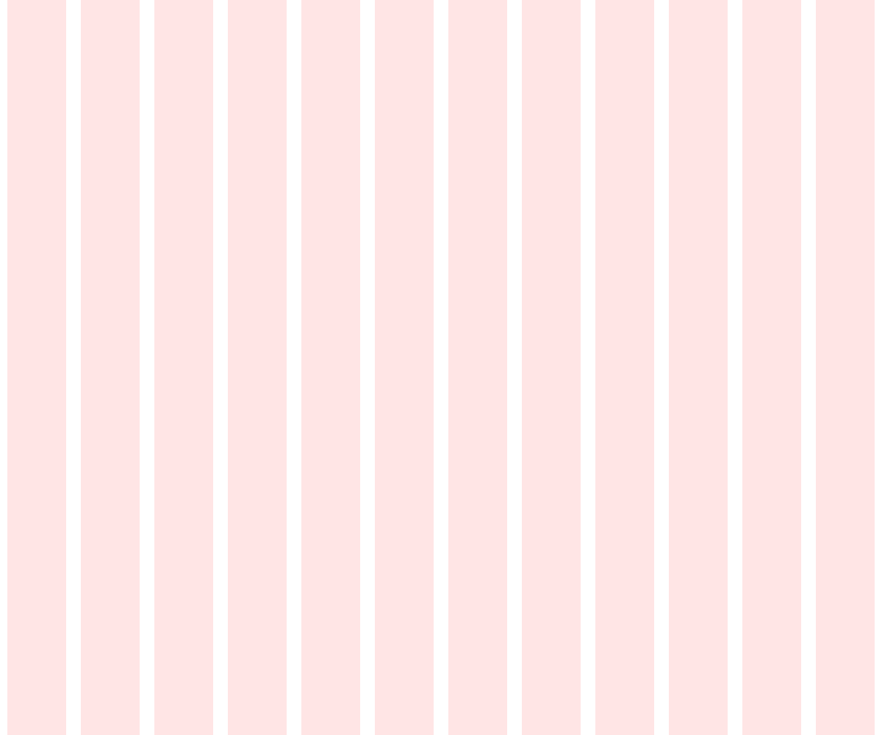
12 columns + 11 gutters = 23 grid lines
Header
Main content
Sidebar left
Sidebar right
Footer

Slide 23
left-sidebar-start
main-area-start
right-sidebar-start
left-sidebar-end
main-area-end
right-sidebar-end

Slide 24
left-sidebar-start
main-area-start
right-sidebar-start
left-sidebar-end
main-area-end
right-sidebar-end

Slide 25
header-start
header-end
main-start
main-end
footer-start
footer-end

Slide 26
Grid templates areas
.grid-container {
grid-template-areas:
"header header header"
"left content right"
"footer footer footer";
}
За допомогою ASCII графіки
можна описувати як виглядатиме розкладка
grid-area: header
grid-area:
left
grid-area: content
grid-area:
right
grid-area: footer

Slide 27
grid-area: header
grid-area:
left
grid-area: content
grid-area:
right
grid-area: footer

Slide 28
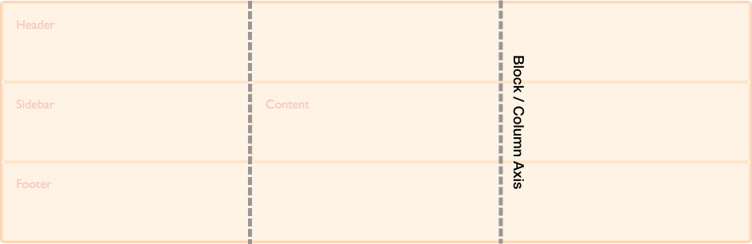
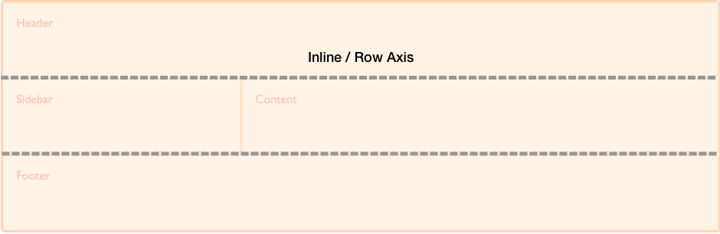
CSS Box Alignment Module
https://goo.gl/ikg718
Дві осі grid layout
row axis
justify-items
justify-content
justify-self
column axis
align-items
align-content
align-self

Slide 29
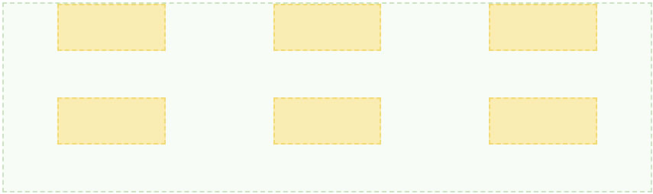
justify-items start | end | center | stretch
Застосовується до grid-box, вирівнювання - по row axis
.container {
...
justify-items: center;
}

Slide 30
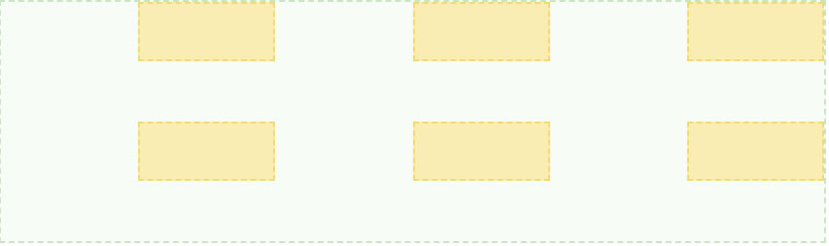
.container {
...
justify-items: end;
}

Slide 31
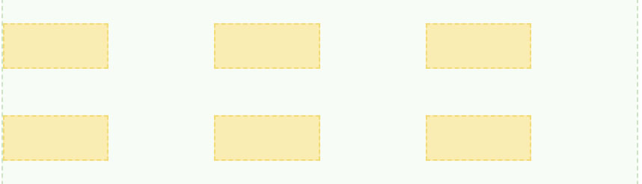
align-items start | end | center | stretch
Застосовується к grid-box, вирівнювання - по column axis
.container {
...
align-items: center;
}

Slide 32
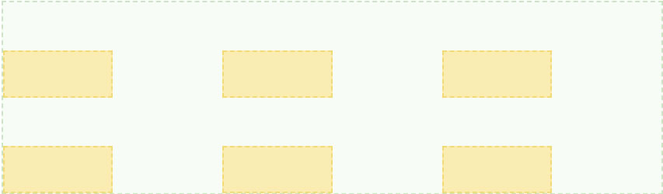
.container {
...
align-items: end;
}

Slide 33
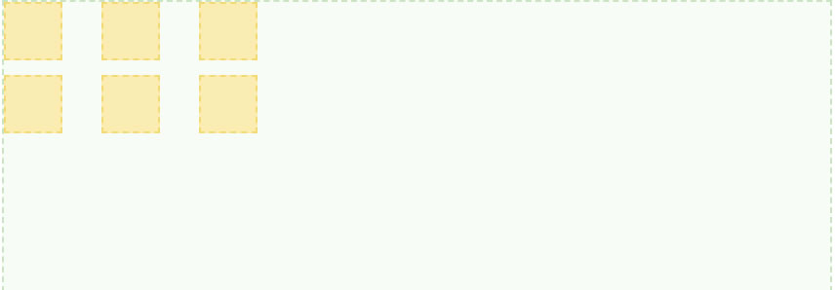
Для розгляду властивостей justify-content та align-content
створимо сітку
.container {
...
grid-template-columns: 100px 100px 100px;
grid-template-rows: 75px; height: 300px;
}
.item {
width: 60px;
height: 60px;
}

Slide 34
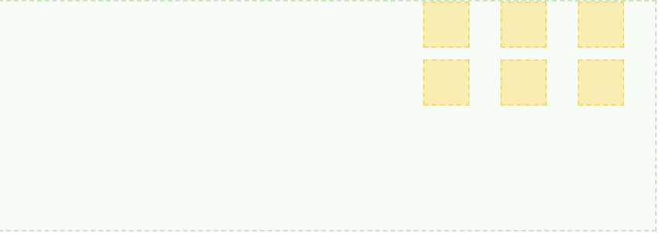
justify-content
start | end | center | stretch | space-around |
space-between | space evenly
Застосовується к grid-box, вирівнювання - по row axis
.container {
...
justify-content: end;
}

Slide 35
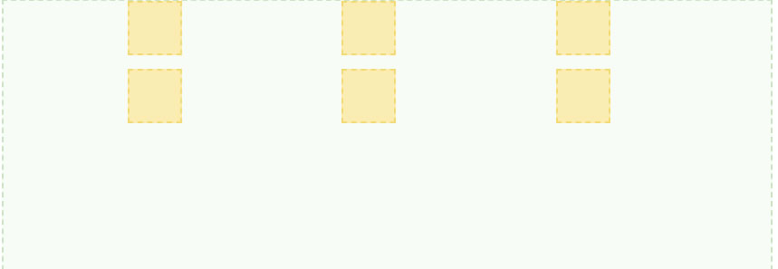
.container {
...
justify-content: space-evenly;
}

Slide 36
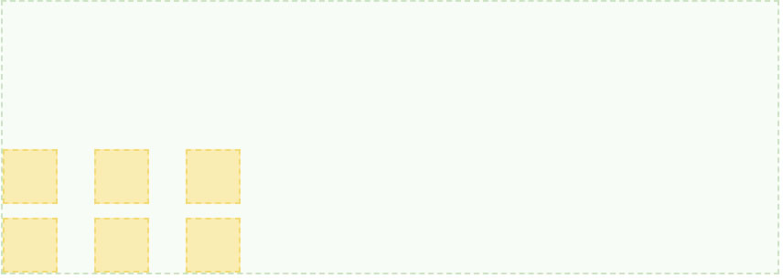
align-content
start | end | center | stretch | space-around |
space-between | space evenly
Застосовується к grid-box, вирівнювання - по column axis
.container {
...
align-content: end;
}

Slide 37
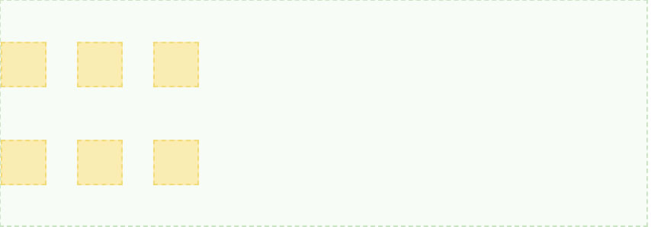
.container {
...
align-content: space-evenly;
}

Slide 38
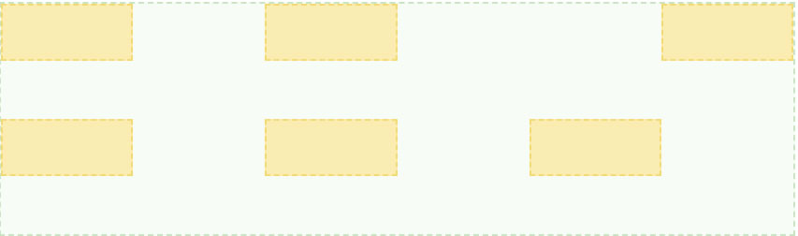
justify-self start | end | center | stretch row axis
align-self start | end | center | stretch column axis
Індивідуальне вирівнювання елемента всередині parent елемента
Застосовується до grid-item
.item:nth-of-child(3) {
justify-self: end;
}

Slide 39
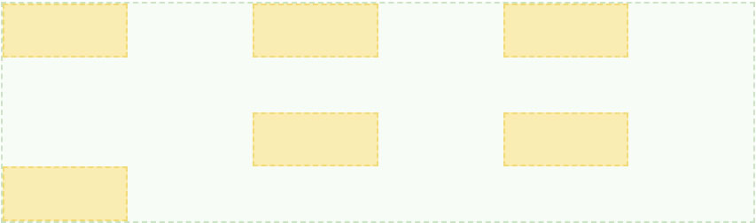
.item:nth-of-child(4) {
align-self: end;
}

Slide 40


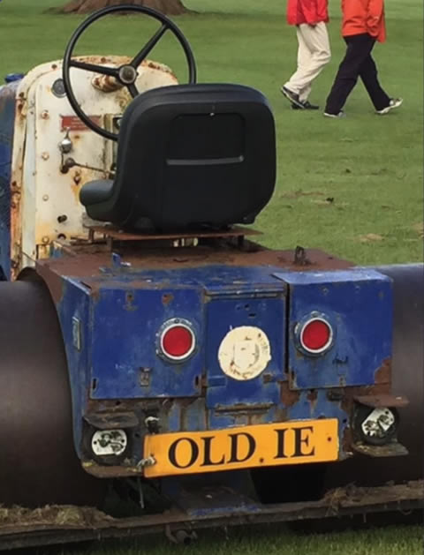
The l phants in the room

Slide 41
Якщо браузер не підтримує Grid Layout, то при присвоєнні
контейнеру display:grid
Свойства елементів | Поведінка елементів при присвоєнні їх контейнеру при display: grid
float | Втрачають властивість
vergical-align | Втрачають ефект
flex items | Стають grid items
display: block; display: inline-block; | Стають grid items

Slide 42
1. Цей стиль буде нормально працювати в браузерах, які не підтримують Grid-layout але підтримують Flex-box
.listing {
dislplay: flex;
flex-wrap: wrap;
margin: 0 20px;
display: grid;
grid-template-columns: repeat(12, 1fr);
grid-gap: 20px;
}
.listing > * {
flex: 1 1 30%;
margin: 0 20px 20px 20px;
}

Slide 43
2. Використати Feauture Queries
Наприклад є таке правило
.listing > * {
flex: 1 1 30%;
margin: 0 20px 20px 20px;
}
Переписуємо його
@supports(display:grid){
.listing > * {
margin: 0;
}
}

Slide 44
3. Використовувати для старих браузерів float
.grid > div {
float: left;
width: 33.3333%;
}
@supports(display:grid){
.grid > div {
width: auto;
}
}
.grid {
display: grid;
grid-gap: 20px;
grid-template-colums: repeat(3, auto);
width: 500px;
}

Slide 45
4. Використовувати для старих браузерів display: inline-block
.grid > div {
display: inline-block;
}
.grid {
display: grid;
grid-gap: 10px;
grid-template-colums: repeat(3, auto);
width: 500px;
}

Slide 46
5. Використовувати display: flex
.grid {
display: flex;
align-items: center;
width: 500px;
height: 150px;
border: 1px solid #e2e2e2;
}
.grid > div {
flex: 1;
}
.grid {
display: grid;
grid-gap: 10px;
grid-template-colums: repeat(3, auto);
}

Slide 47
Thank you
for attention

Slide 48
_
_
_
_
_
_

